Slide 1

  Beleggersadvies
  Uw docent
  B BUSSCHAERT
Fondsen overzicht
Obligaties overzicht
Aandelen overzicht
Onze adviezen zijn geen aan/verkoop opdrachten voor persoonlijke vermogensbeheer
Maar louter informatie berichten
Met de hulp van VECTOR VEST UNIVERSITY TRAINING
UITGEVER INVESTORS NETWORK bv;
MANON BUSSCHAERT PIERSLN 113 KNOKKE-HEIST

Slide 2
De centrale banken spelen op paniek de V.N is compleet dom !!
Eerst een woordje uitleg wat er gebeurt,, normaal zijn centrale banken De huisvesting van economen,boekhouders of handelsing/wetenschappers
V.n of parlement die zitten vol juristen
Twee opleidingen die totaal andere mensen aantrekt,,juristen hebben meestal minder inzicht in financiêle dossiers en omgekeerd economisten in juridische dossiers
Maar de crisis is financiêel en economisch dus onze juristen zouden moeten luisteren naar de economisten maar helaas zij denken nog steeds gezien zij de wetgevende macht zijn dat ze superieur zijn en grijpen meestal in met catastrofale gevolgen
Het beleid van de laaste 12 jaar is een puur politiekbeleid door juristen die trachten De economie te begrijpen vlgs hun verwachtingen en wens helaas zo werkt dit niet economie en financieen hebben hun eigen natuurlijke wetten die grotendeels hun oorsprong vinden in sociale wetenschap of de psychologie van de mens,,,,,een wereld van verschil

Slide 3

PRIVATE PORTFOLIO MASTERS
UW GOUDBANK

Slide 4
De laagste tarieven in benelux !!!!!!!!!!!

Slide 5


Slide 6
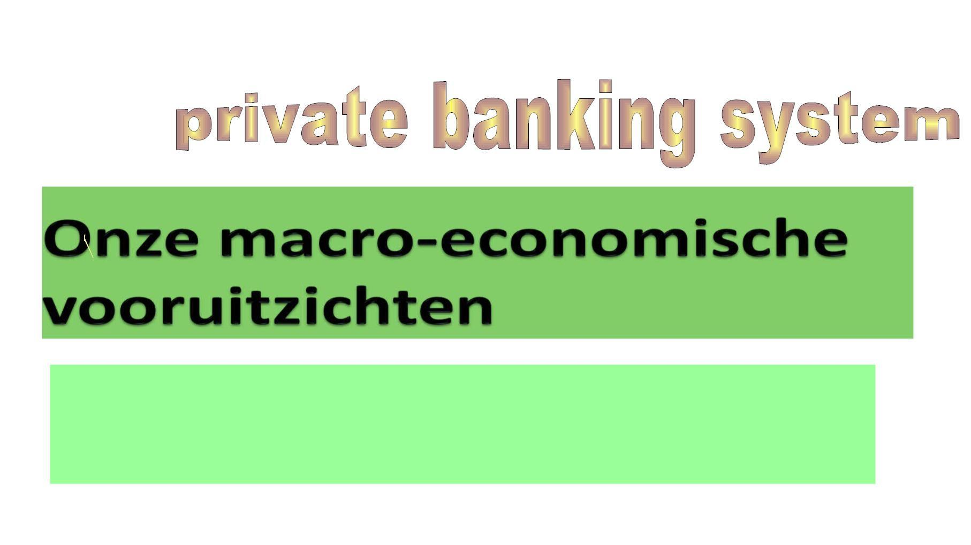
Technische en fundamentele analyse van onze economie ;financiële wereld en
aandelen beurzen
5
20/02/16

Slide 7
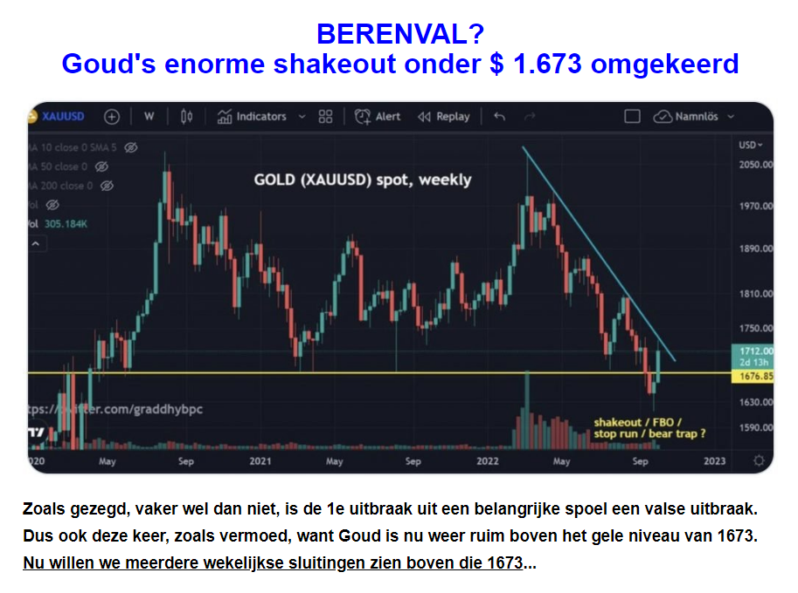

Slide 8
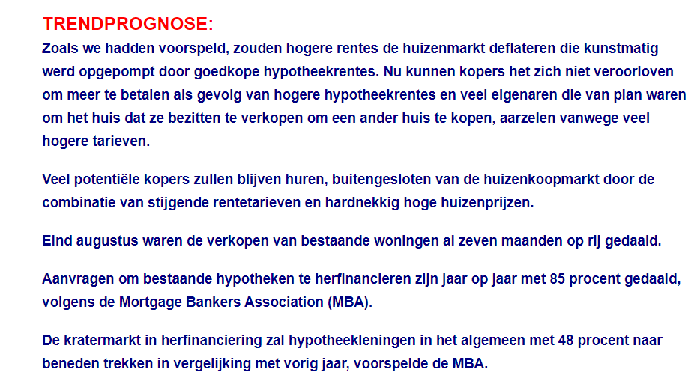

Slide 9
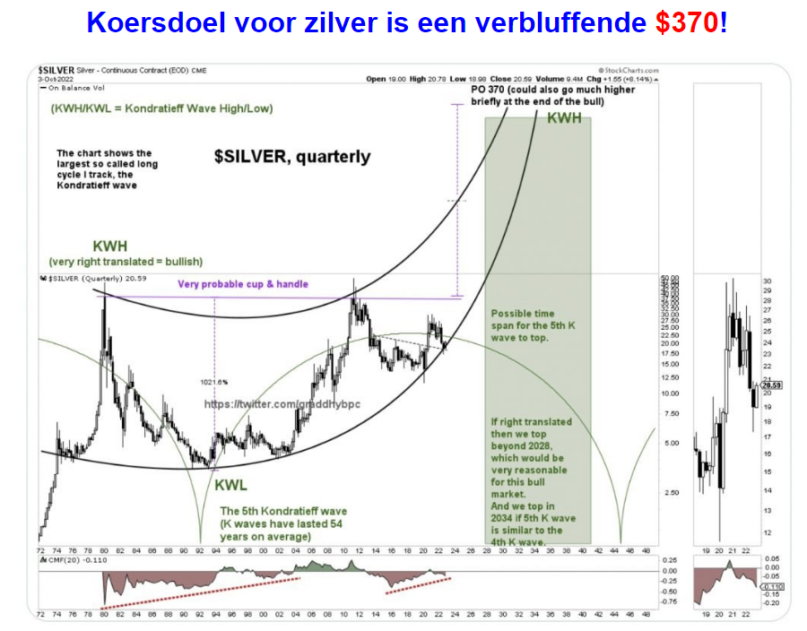

Slide 10
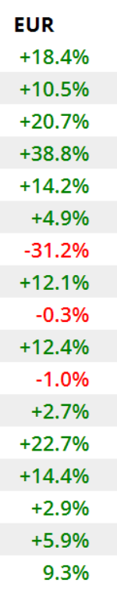
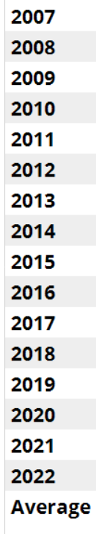
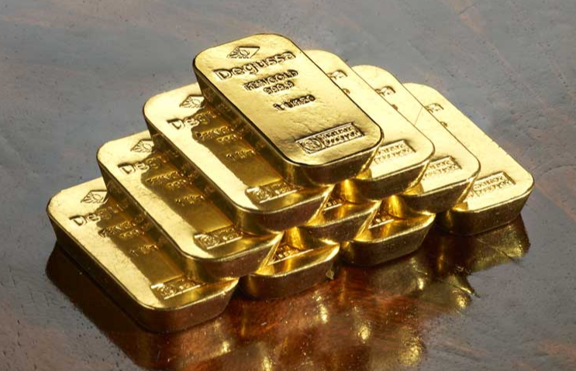
HOE KAN MEN ZICH BESCHERMEN TEGEN DEFLATIE OF KOOPKRACHTCRASH ??
DE LAASTE 3000 JAAR IS ER MAAR WEINIG VERANDERD OP DEZE AARDE OM UW VERMOGEN AFTESCHERMEN TEGEN KOOPKRACHTVERLIES
BEURZEN.OBLIGATIES ALLES ZAL IN WAARDE VERMINDEREN
UITSLUITEND FYSISCH GOUD KAN U BEHOEDEN VAN DIT VERLIES
GOUDSTAVEN BEHOUDEN AL SINDS 3000JAAR STEEDS HUN KOOPKRACHT
EN JA AZIE EN CHINA GELOVEN MASSAAL DAARIN

Slide 11


Slide 12
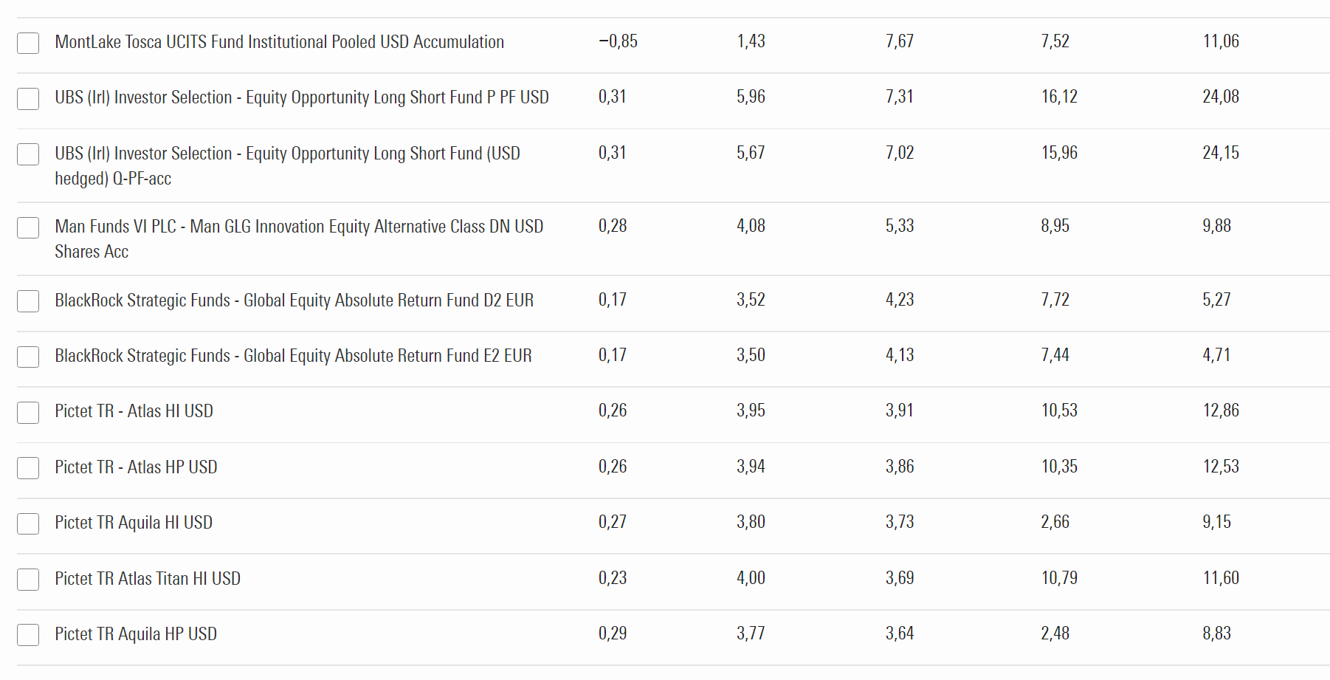

Slide 13

Bedrijfsobligaties in €.
Selectie van emissie van euro-obligaties in verschillende munten
Courtasy by Goldwasser exchange ;luxembourg stock exchange
20/02/16
18

Slide 14
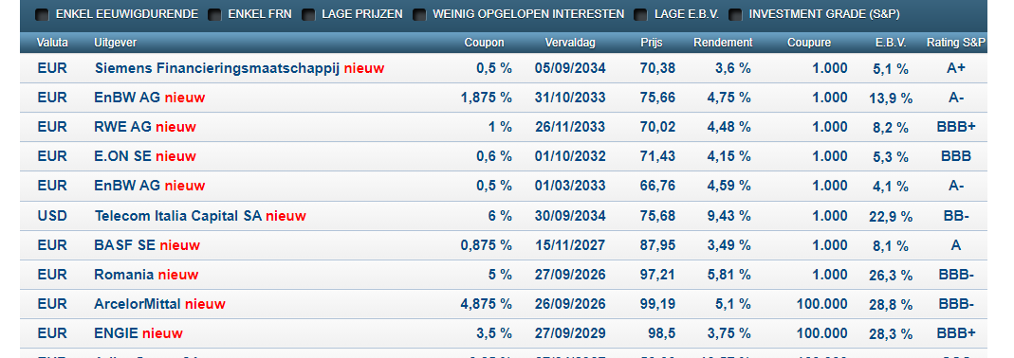

Slide 15

Opgelet een koersdoel is een hypothetische cijfer dat wij naar voor
schuiven als streefdoel maar daarom niet altijd bereikt zal worden!!
Let op al uw aankopen en verkopen steeds te bespreken met je adviseur
20/02/16
23

Slide 16
Koopwaardige goud/zilvermijnen

Slide 17
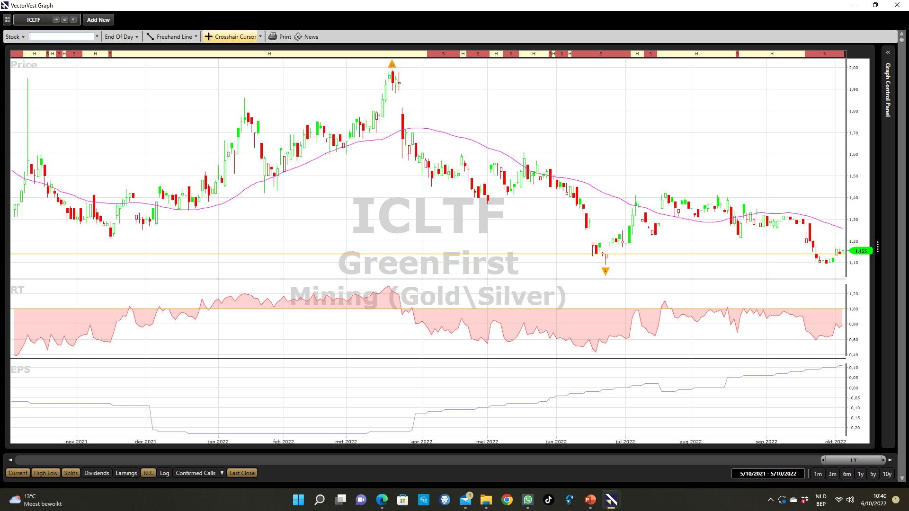
Buy
Sell 1,10
Target /doel 2$

Slide 18
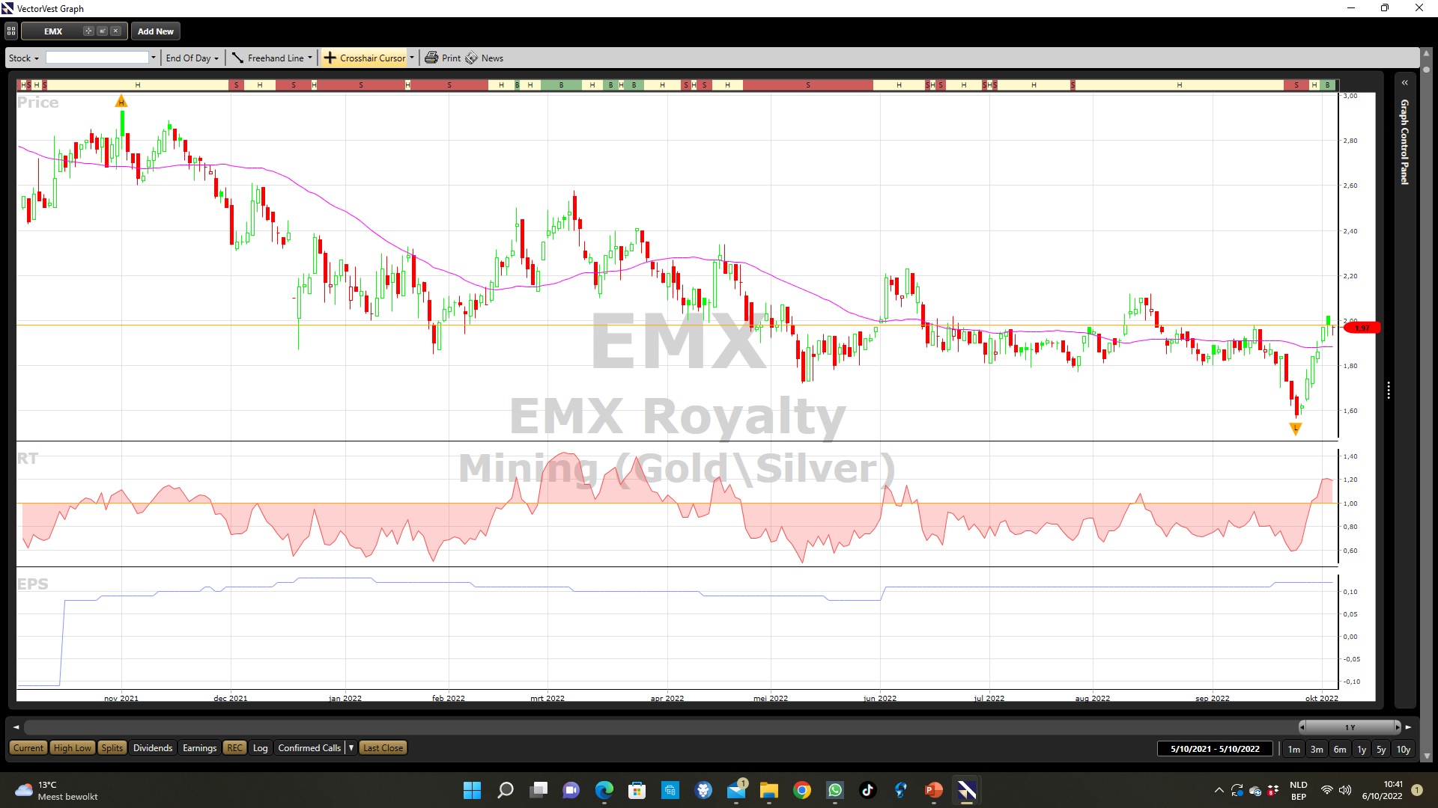
Koersdoel 2$

Slide 19
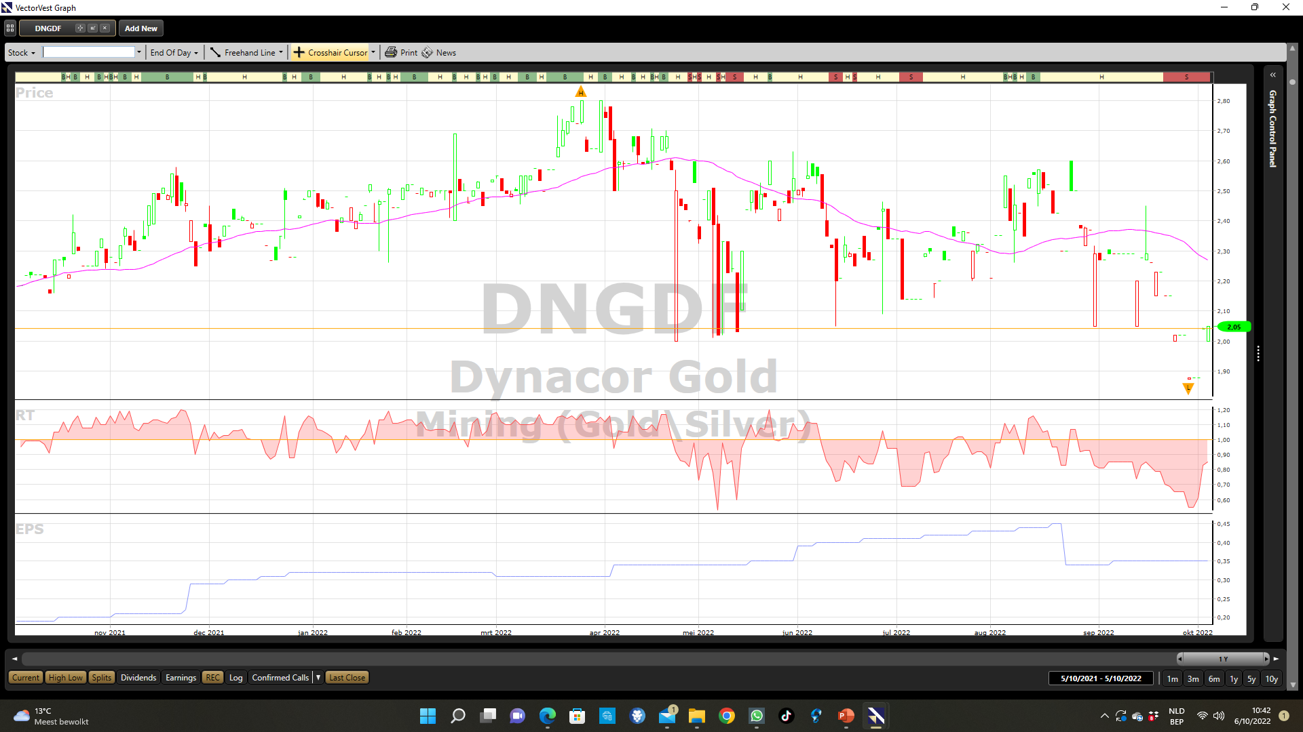
Koersdoel 4$

Slide 20
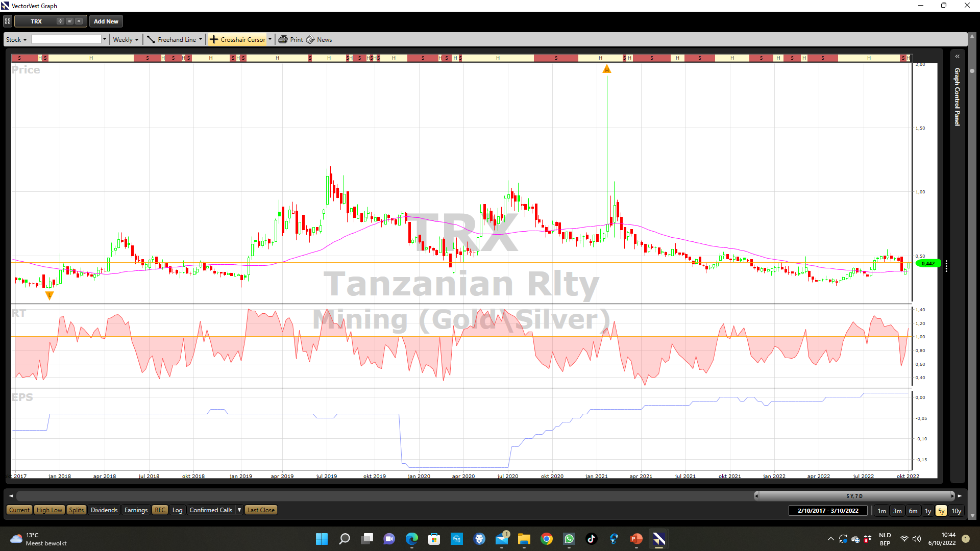
Koersdoel 1,5$

Slide 21
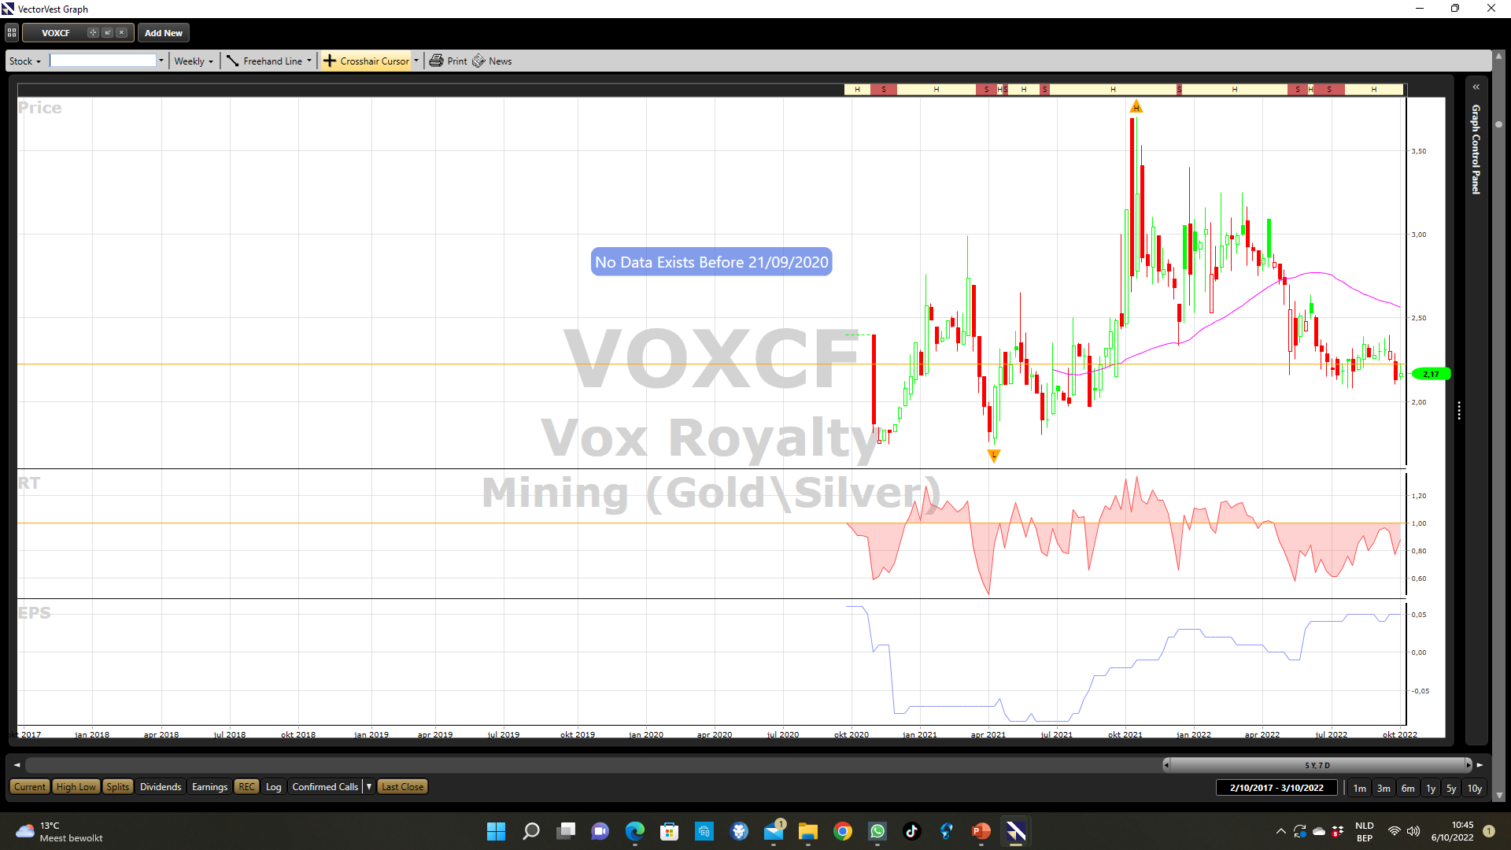


Koersdoel 3$

Slide 22
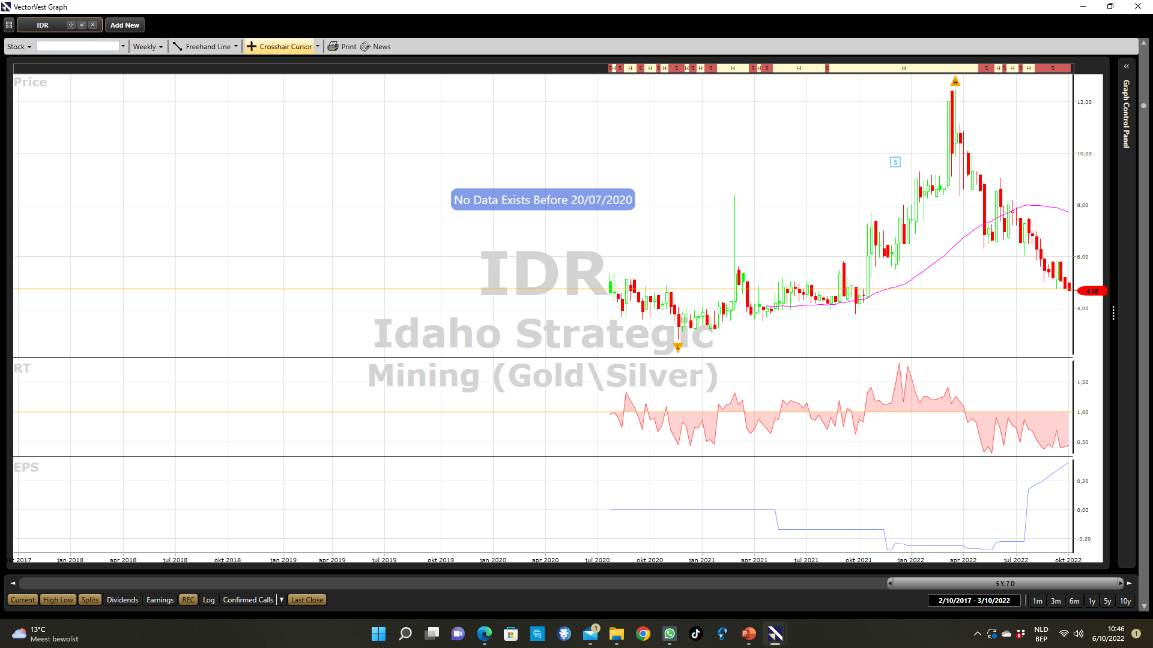
Koersdoel 15$

Slide 23
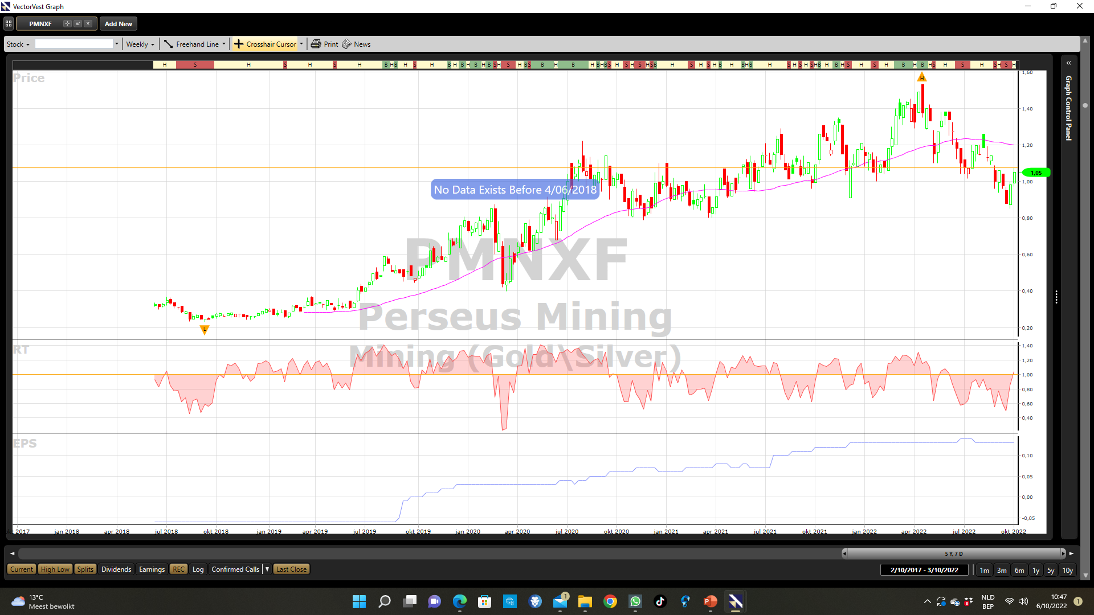
Koersdoel 2$

Slide 24
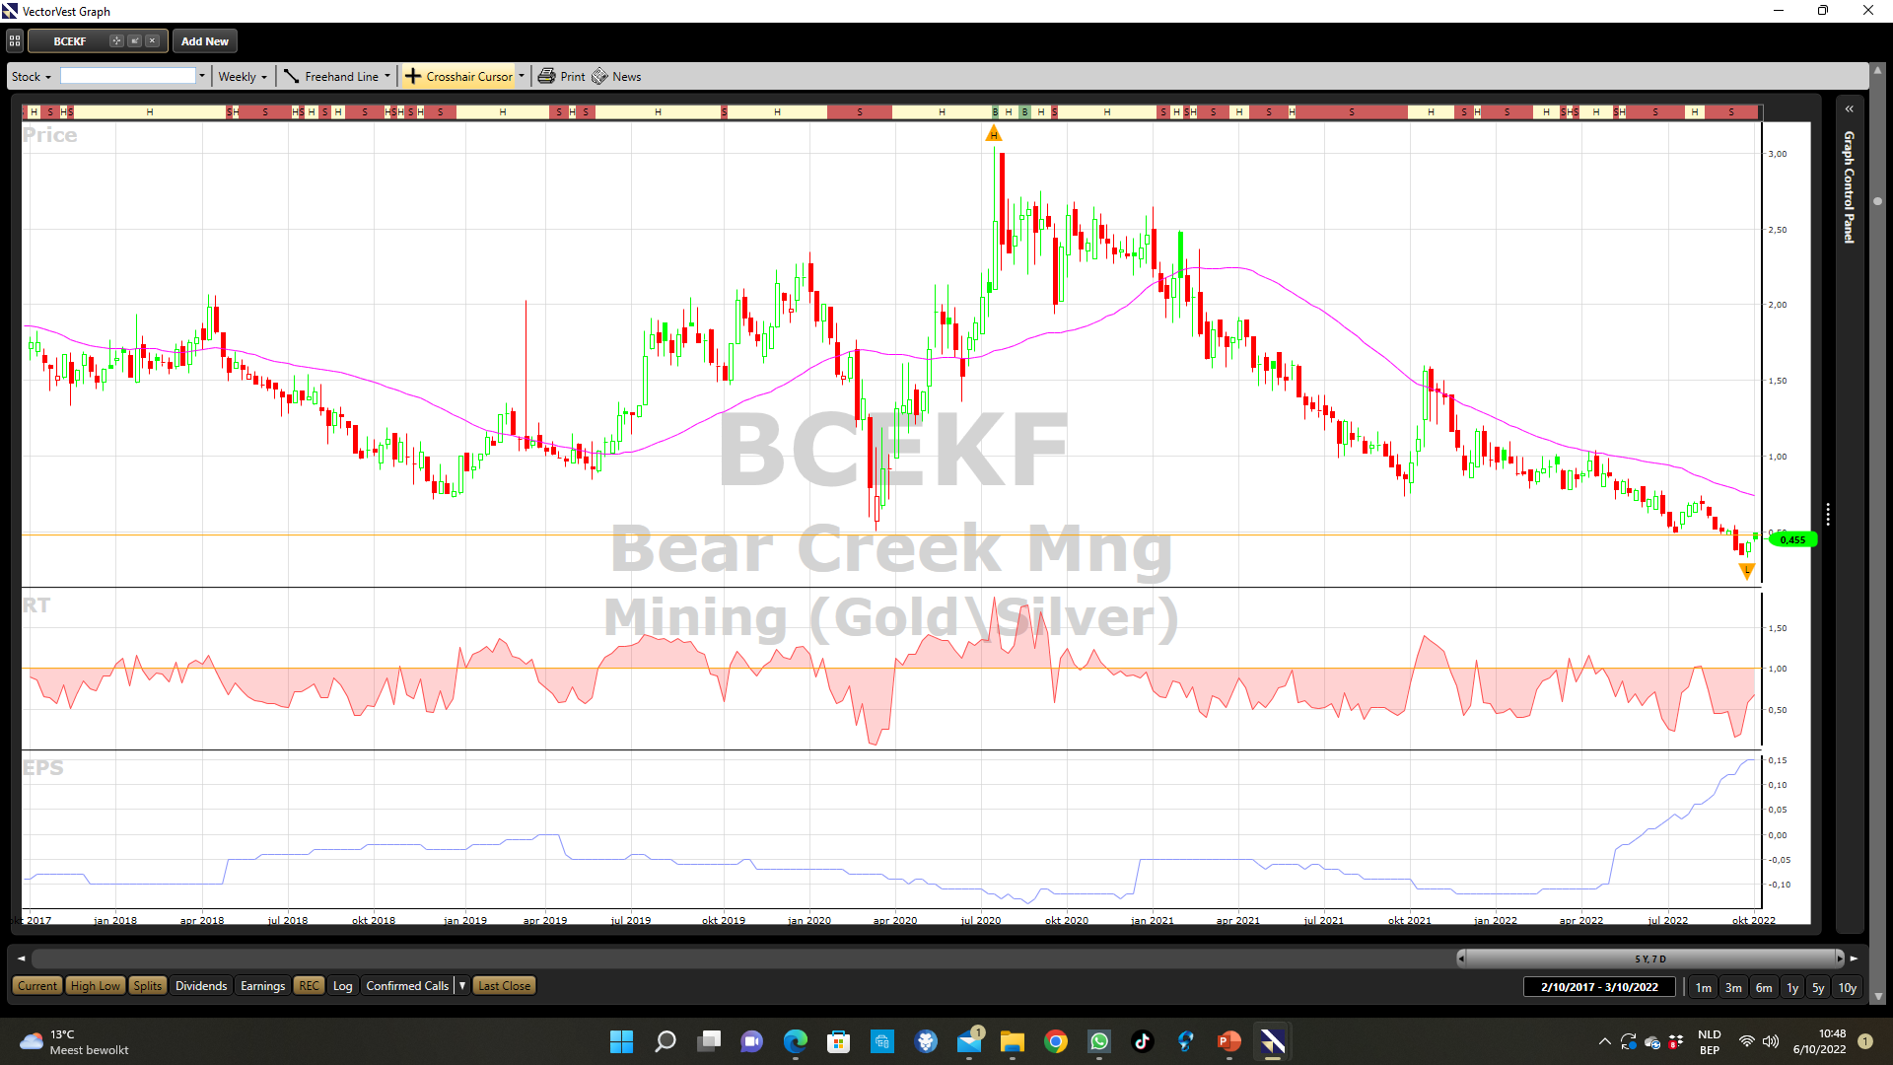
Koersdoel 1,5$

Slide 25
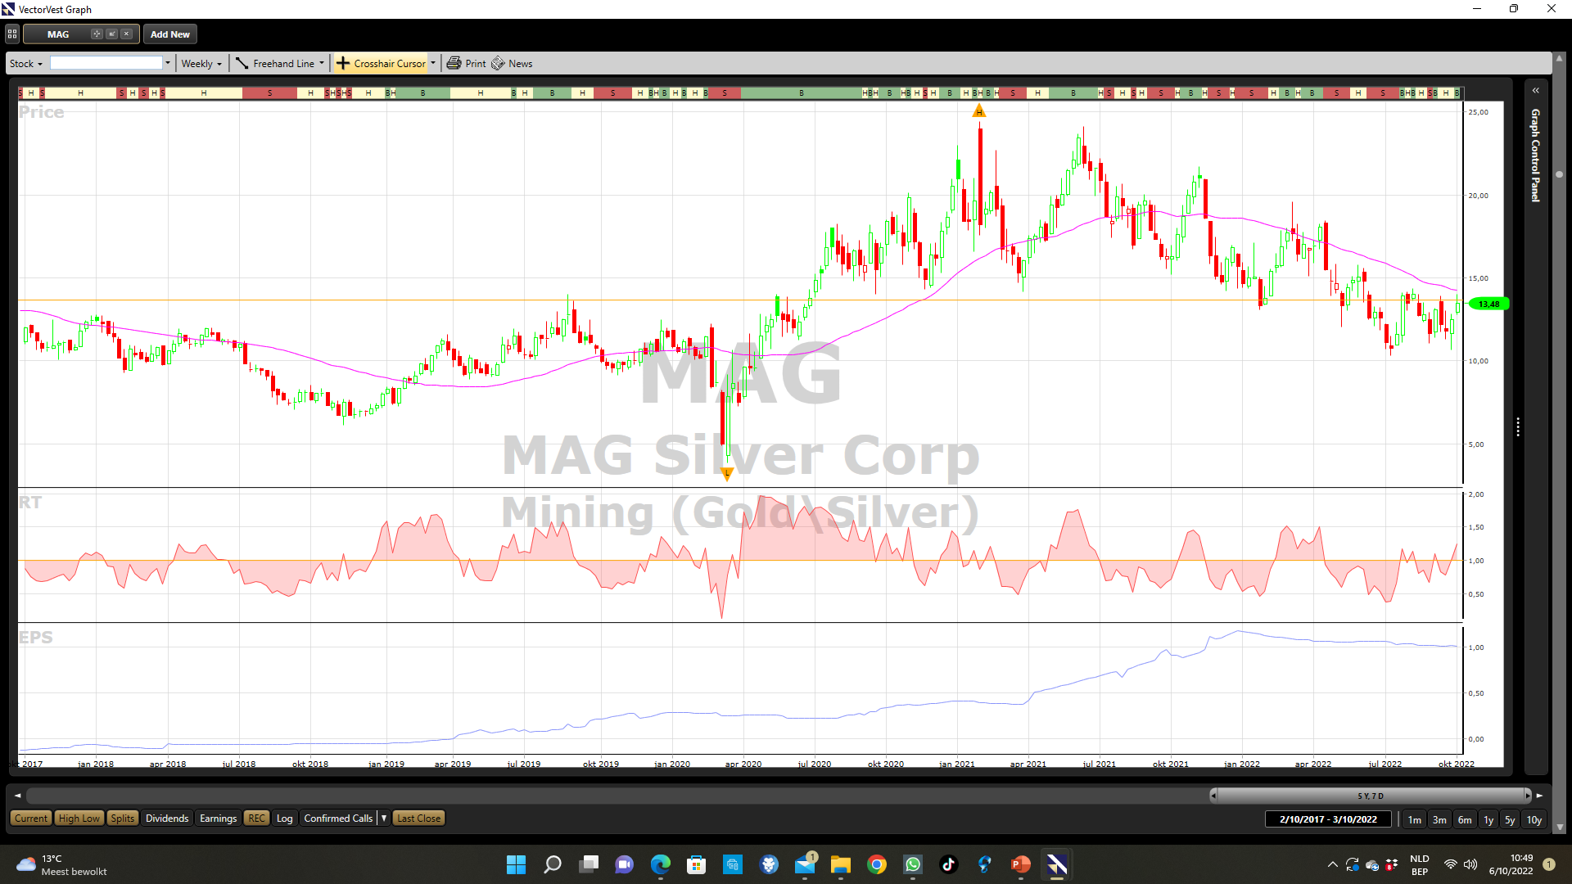
Koersdoel 30$

Slide 26
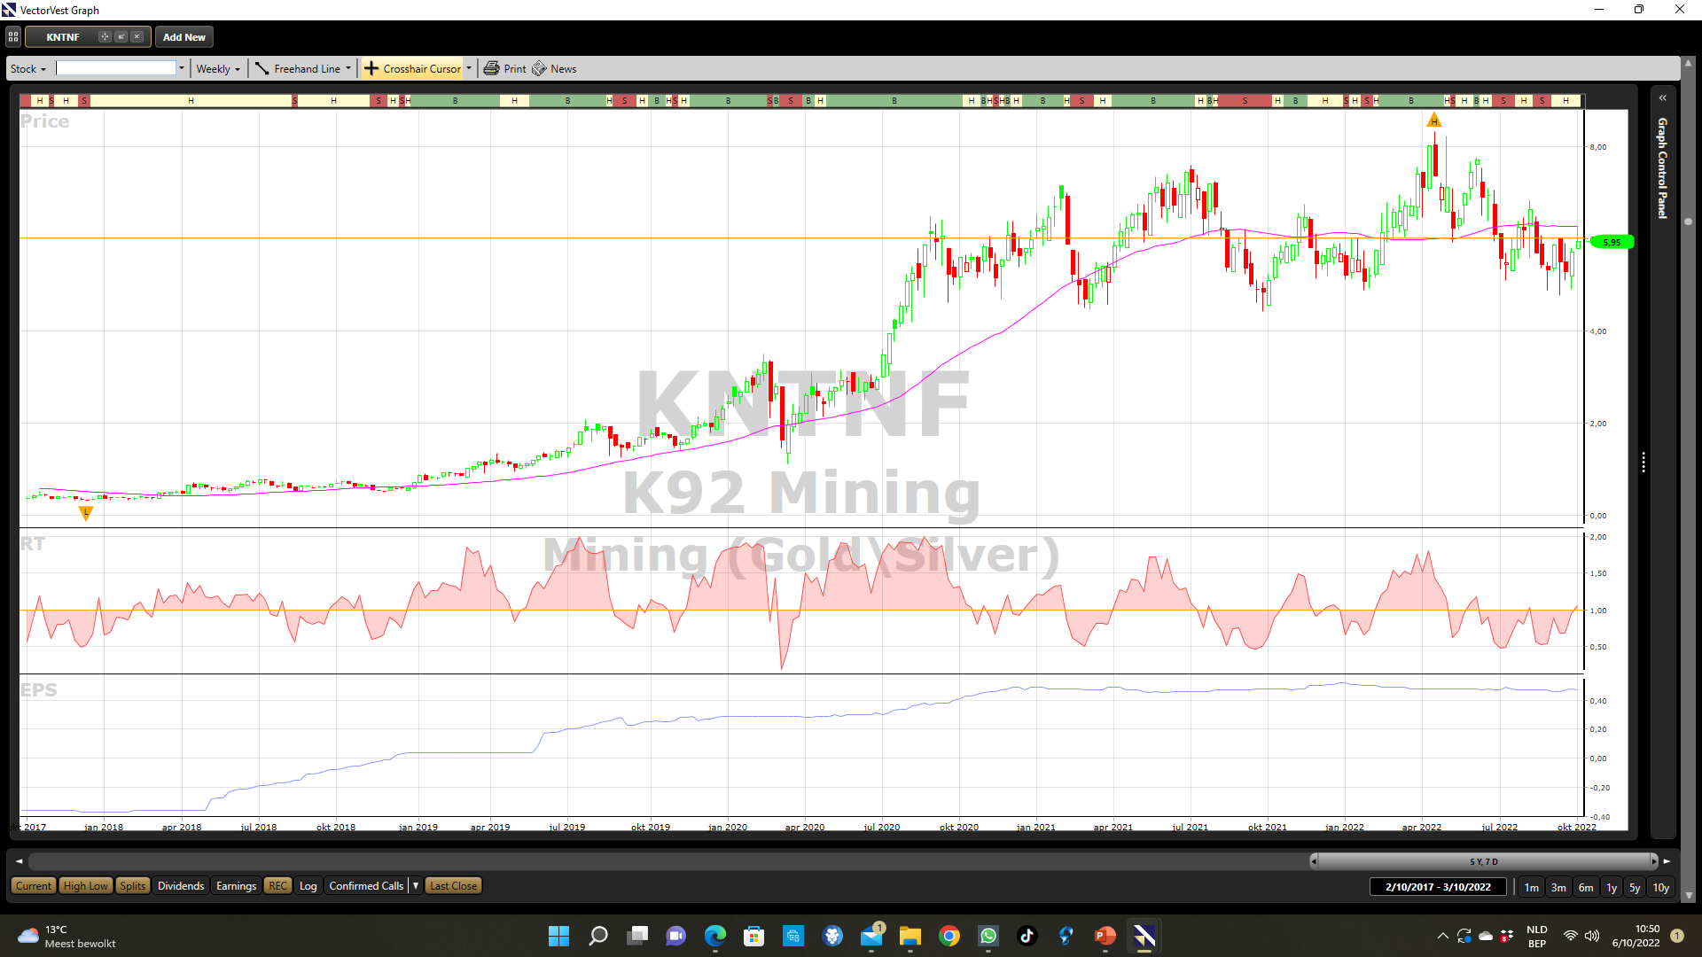
Koersdoel 10/15$

Slide 27
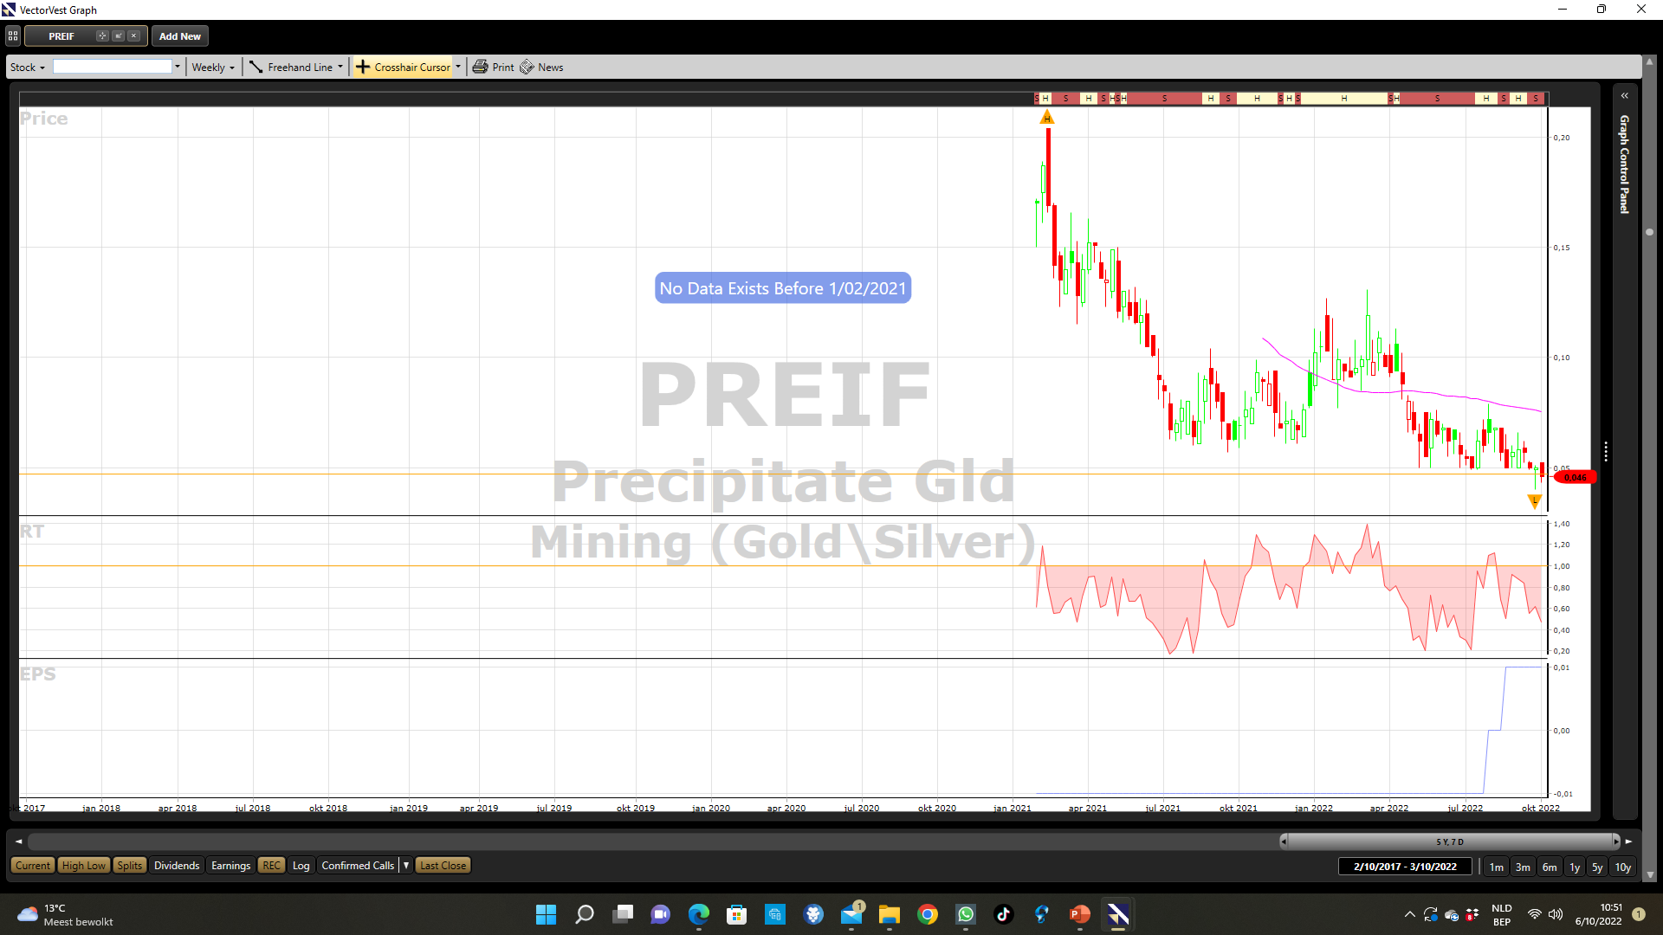
Koersdoel 0,25$

Slide 28
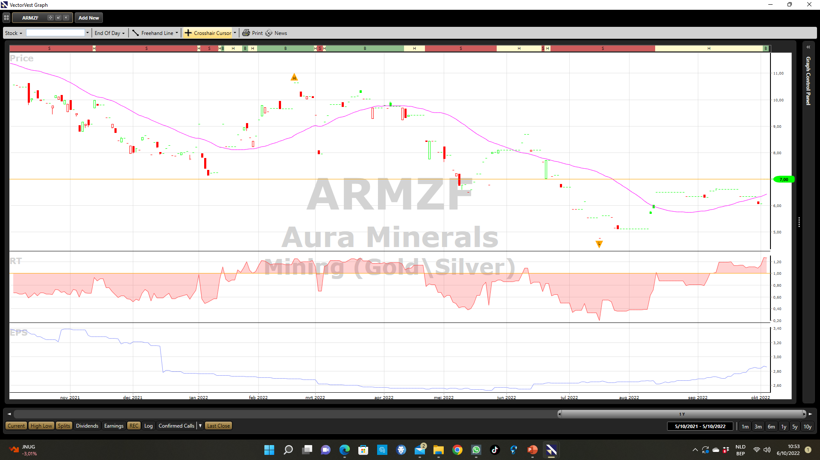
Koersdoel 15$

Slide 29
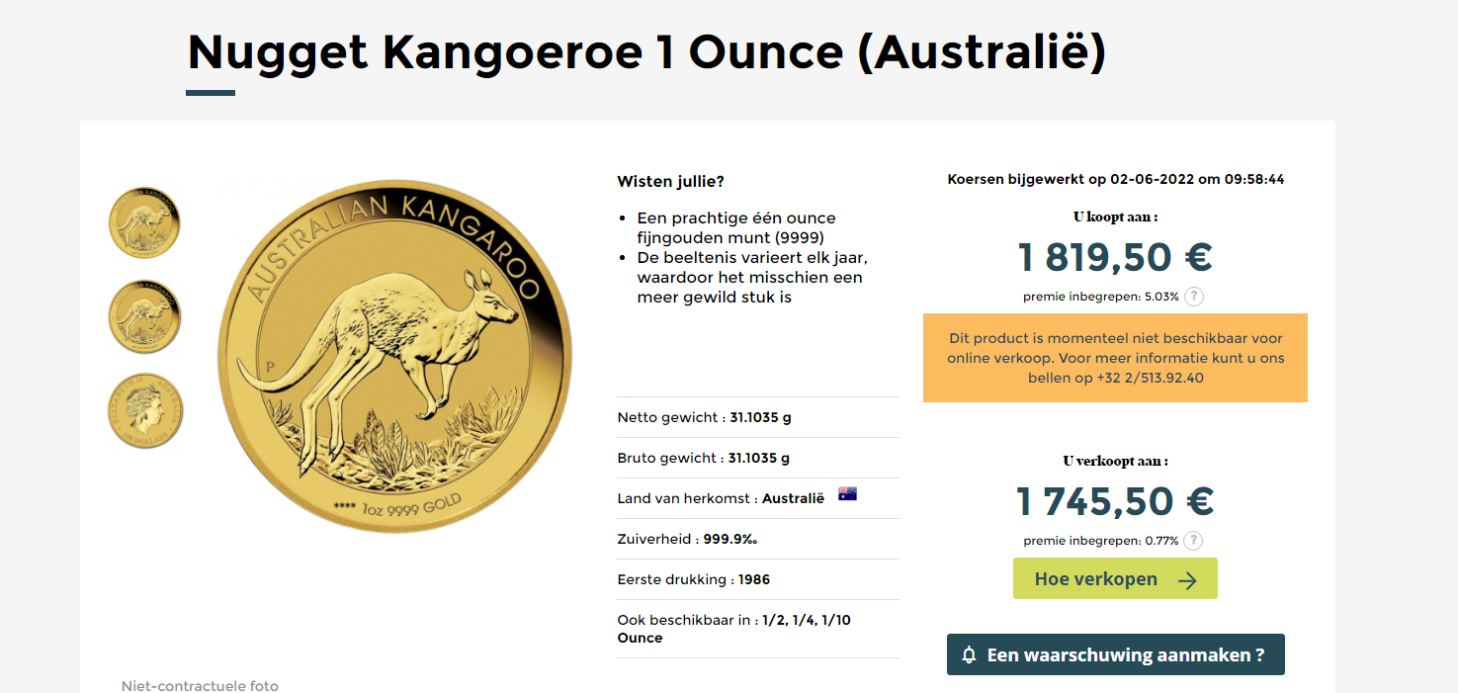
Markt is in verkoopzone dus zeker niet kopen op usa

Slide 30
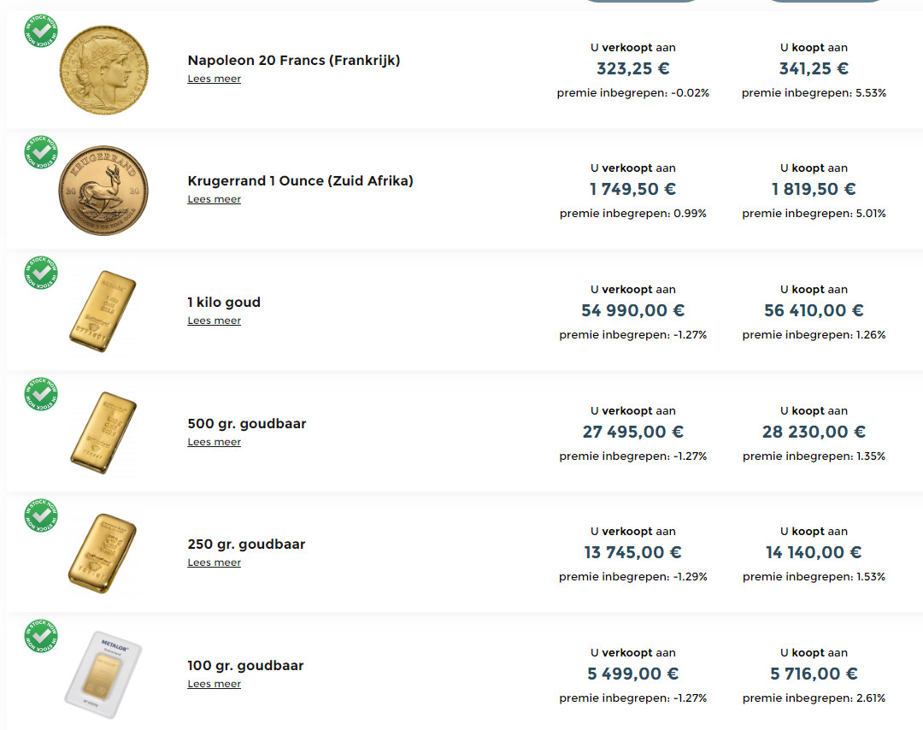
Iedereen kan orders plaatsen met limieten
Dus je moet niet aan dagkoers kopen of verkopen
Je denkt dat de kg naar 59000e kan gaan en je plaatst een order aan 59000e all-in
Voorwaarden deponeren van je goud of overboeken van de geldsom

Slide 31
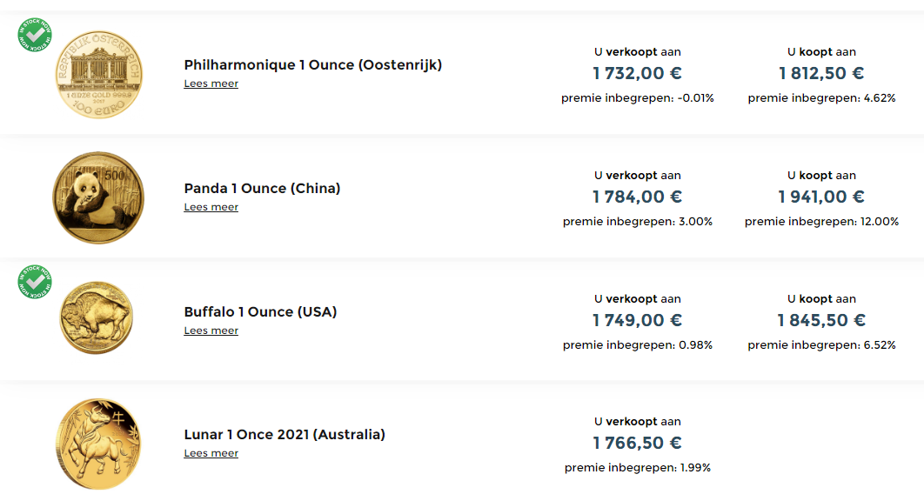

Slide 32


